Slide 1
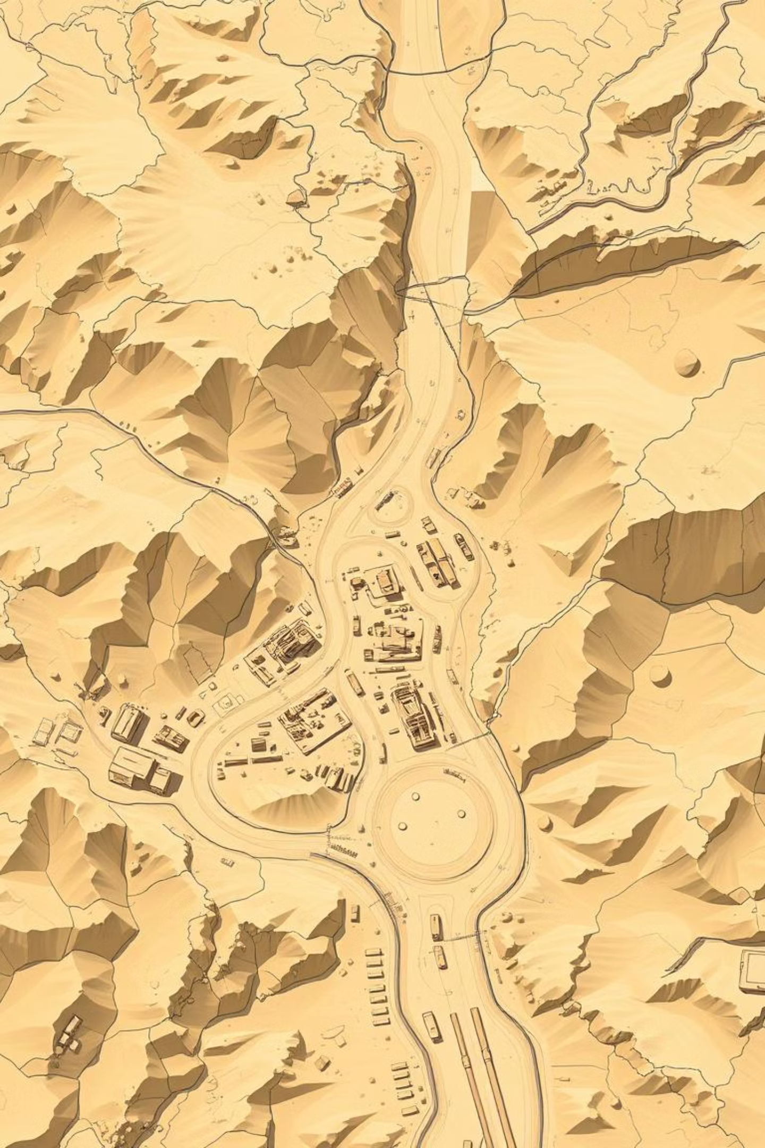
Хакатон SCIENCEDATALAB
Команда: Подарите ручку

Slide 2
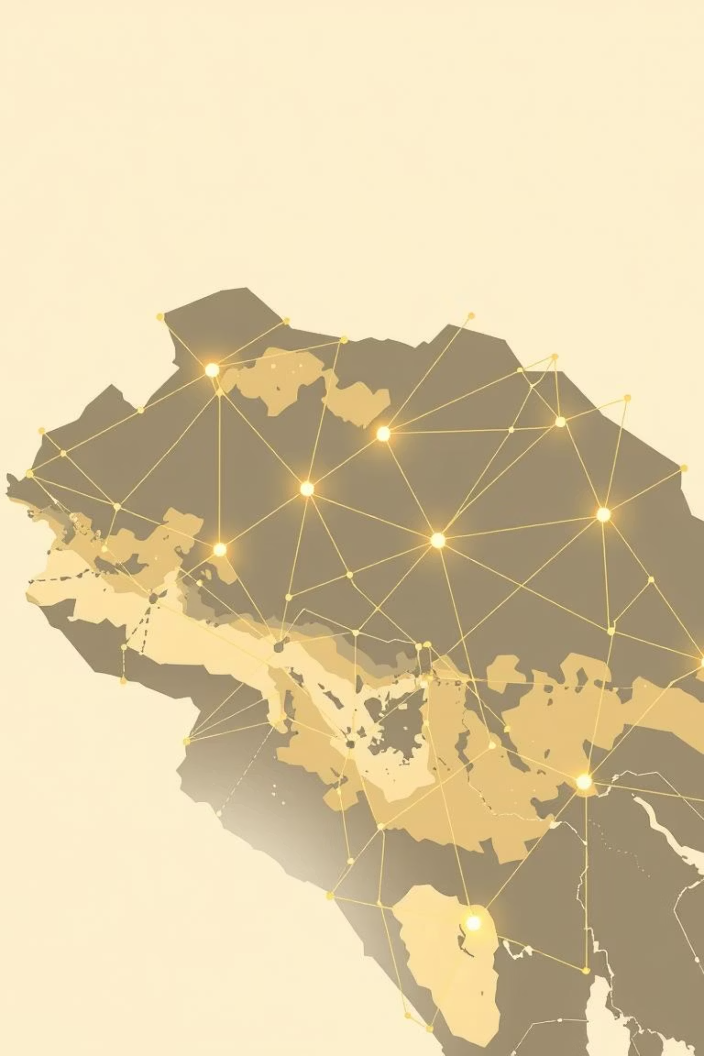
Введение
В рамках хакатона разработана система автоматической сегментации спутниковых снимков для обнаружения и классификации объектов горнодобывающей промышленности. Система основана на глубокой сверточной нейронной сети архитектуры U-Net с энкодером EfficientNet-B4.
Модель демонстрирует высокую точность распознавания трех целевых классов объектов: отвалов, карьерных ям и хвостохранилищ.

Slide 3
Постановка задачи
Современная горнодобывающая промышленность требует постоянного мониторинга экологической обстановки. Традиционные методы анализа спутниковых снимков трудоемки, что обуславливает необходимость автоматизированных систем.
Цель: разработка системы автоматического обнаружения объектов на спутниковых снимках
Актуальность решения
Автоматизация идентификации горнодобывающих объектов решает ряд задач:
Оперативный экологический мониторинг
Контроль соблюдения лицензионных соглашений
Оценка масштабов деятельности
Прогнозирование экологических рисков
Планирование рекультивационных мероприятий

Slide 4
Анализ данных
Использовались мультиспектральные спутниковые снимки Sentinel-2 в формате GeoTIFF с разрешением 10-20 метров. Каждое изображение 256×256 пикселей содержит 6 спектральных каналов (B02-B07).
Структура датасета
Датасет включал обучающую, валидационную, тестовую и финальную тестовую выборки.
Предварительная обработка данных
Объединение обучающей и валидационной выборок для максимизации данных.
Проверка на пересечения с тестовой выборкой с помощью MD5-хэширования.
Анализ распределения классов показал наличие только трех классов,
что привело к корректировке архитектуры модели.

Slide 5
Выбор архитектуры модели
Для сегментации выбрана архитектура U-Net из-за ее эффективности в условиях ограниченных данных.
Эффективное использование контекстной информации через skip-connections.
Высокая точность локализации границ объектов.
Возможность многомасштабного анализа признаков.
Конфигурация модели
В качестве энкодера использовался EfficientNet-B4, предварительно обученный на ImageNet, из-за его эффективности и адаптивности к многоканальным данным.
Финальная конфигурация:
Входные каналы: 6 (B02-B07)
Выходные классы: 3
Размер входного изображения: 256×256 пикселей

Slide 6
Стратегия обучения
1
2
Кросс-валидация
Функция потерь
Применена 10-фолдовая кросс-валидация для повышения устойчивости и точной оценки производительности модели.
Использовалась кросс-энтропия, стандартный выбор для многоклассовой сегментации, эффективна для несбалансированных классов.
3
4
Метрика качества
Оптимизация
Использовалась метрика Intersection over Union (IoU) для оценки точности сегментации и определения границ объектов.
Алгоритм Adam со скоростью обучения 0.0001, размером батча 32 и 25 эпохами.
Аугментация данных
Явная аугментация не применялась, но перемешивание данных в DataLoader обеспечивает базовую рандомизацию для лучшей генерализации модели.

Slide 7
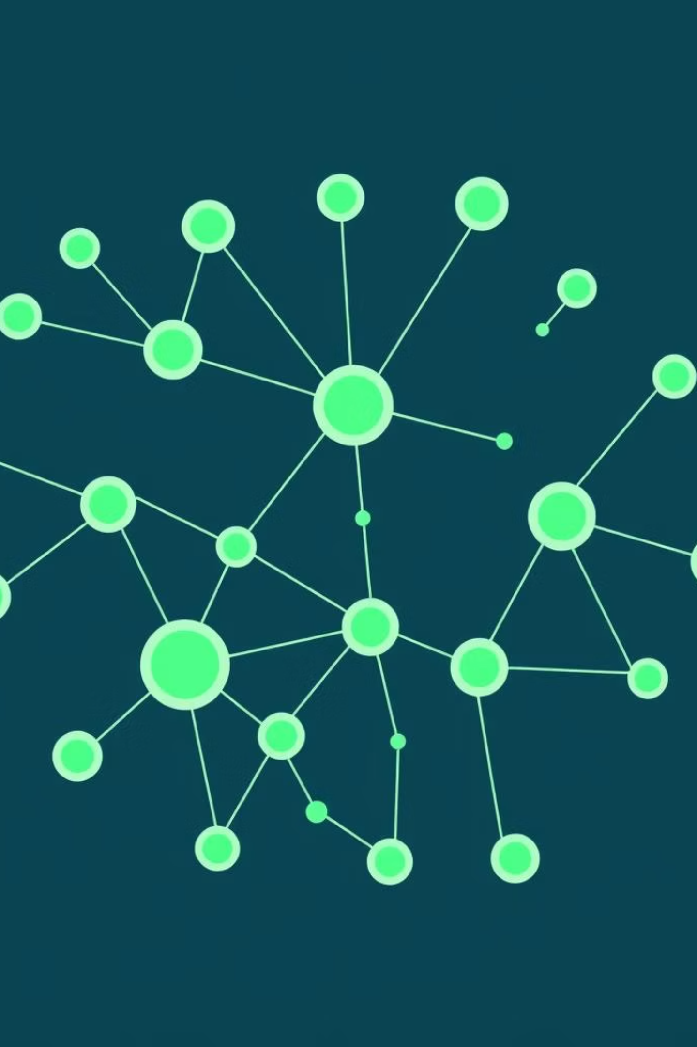
Программная архитектура
Решение реализовано на Python с использованием:
PyTorch - фреймворк глубокого обучения.
Segmentation Models PyTorch - готовые архитектуры для сегментации.
Rasterio - для работы с геопространственными данными.
NumPy и Matplotlib - для обработки данных и визуализации.
Процесс обучения
Функция Trainer реализует полный цикл обучения с:
K-Fold кросс-валидацией.
Мониторингом метрик.
Сохранением лучшей модели.
Инференс и сохранение результатов
Система инференса обеспечивает:
Пакетную обработку тестовых изображений.
Валидацию выходных масок.
Сохранение результатов.
Архивацию результатов.

Slide 8

Результаты
Модель продемонстрировала:
Сходимость: стабильное снижение функции потерь на протяжении 25 эпох.
Генерализация: отсутствие значительного переобучения.
Точность сегментации: высокие метрики (accuracy 0.9575 после 25 эпох)
Визуальный анализ
Визуальный анализ результатов сегментации показал:
Четкое определение границ объектов.
Корректную классификацию типов объектов.
Способность обнаруживать объекты различных размеров.
Сохранение модели
Система автоматически сохраняет:
Веса лучшей модели.
Историю обучения в JSON.
Визуализацию динамики обучения.

Slide 9
Преимущества разработанного решения
Автоматизация процесса
Масштабируемость
Полностью автоматический pipeline от загрузки данных до результатов.
Адаптация для больших объемов данных и дополнительных классов.
Устойчивость
Воспроизводимость
Кросс-валидация и предобработка данных обеспечивают стабильность.
Детальное логирование и сохранение параметров обучения.
Направления улучшения
Аугментация данных: улучшение генерализации модели.
Постобработка: улучшение качества границ сегментации.
Ансамблирование: повышение точности предсказаний.
Активное обучение: эффективное использование экспертной разметки.

Slide 10
Заключение
Разработана система автоматического обнаружения объектов горнодобывающей промышленности на спутниковых снимках с использованием U-Net и EfficientNet-B4, достигнув высокой точности сегментации.
Ключевые достижения:
Разработан полный pipeline обработки геопространственных данных.
Реализована устойчивая система обучения с кросс-валидацией.
Получены высокие метрики на тесте.
Обеспечена воспроизводимость и масштабируемость решения.

